Slide 1
Trabajo Colaborativo

Slide 2
Integrantes:
Nombre completos | Código | Correo
Karen Valentina Valbuena Reyes | 1094883145 | karenv.valbuenar@uqvirtual.edu.co
Nelson Fabián Gallego Sánchez | 1033710688 | nelsonf.gallegos@uqvirtual.edu.co
Yamileth Londoño Burgos | 1094881192 | yamileth.londonob@uqvirtual.edu.co
Repositorio:
https://github.com/Yamis2706/academia_baile.git

Slide 3
Primer Avance Proyecto Final - Programación I
Se necesita desarrollar una aplicación para gestionar la información de una academia de baile muy prestigiosa llamada “Baila por tus Sueños”, ubicada en la Avenida 13 Norte de la ciudad de Armenia, Quindío. La academia ofrece gran variedad de cursos de baile para diferentes edades. Cada curso tiene una serie de atributos como: tipo de baile, categoría, nivel, horario y precio de la mensualidad; y se dividen en los siguientes generos: salsa, cumbia y ballet. Cada empleado de la academia está registrado en el sistema con su respectiva información personal, que incluye: nombre, apellido, edad, cédula y correo. Su función principal es guiar a cada cliente con el proceso de inscripción, que requiere la información personal del cliente (nombre, apellido, edad, cédula y correo), y adicional, el curso de su preferencia y categoría.
Por último, para el proceso de pago se necesita la inscripción previamente diligenciada y el valor a pagar. Con base en la información anterior, la aplicación deberá realizar el siguiente CRUD con sus funciones:
Create (Crear).
Read (Obtener).
Update (Actualizar).
Delete (Eliminar).
Este CRUD deberá ser aplicado a cada cliente, curso y empleado que esté registrado en la academia.

Slide 4
Modelos de Clases

Slide 5
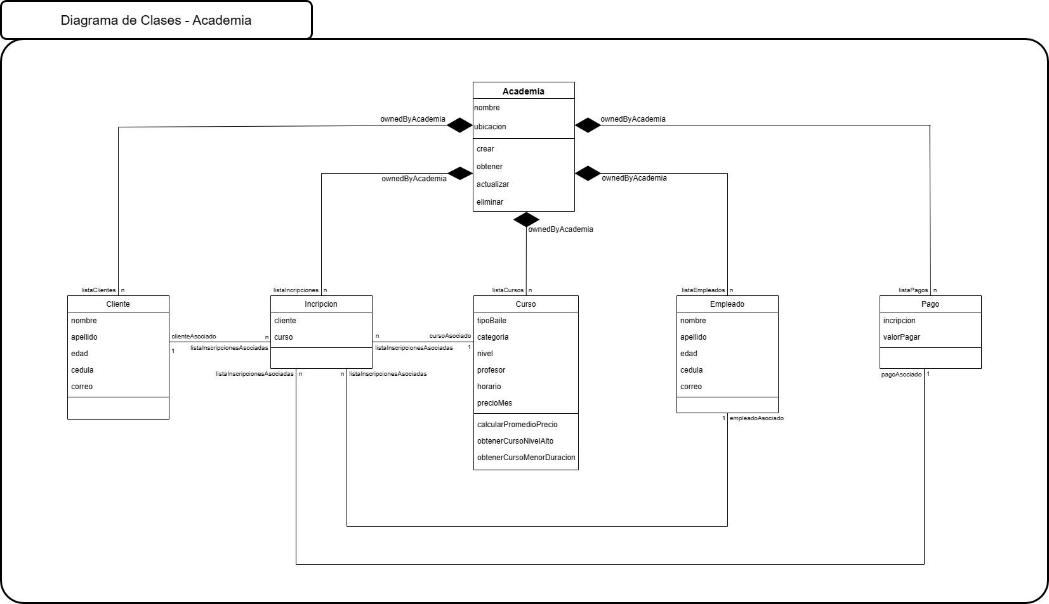
https://drive.google.com/file/d/1CcML1Vmy2VToicNZjNaT6dp06Op17VDf/view?usp=drive_link

Slide 6
Estructura del Proyecto

Slide 7
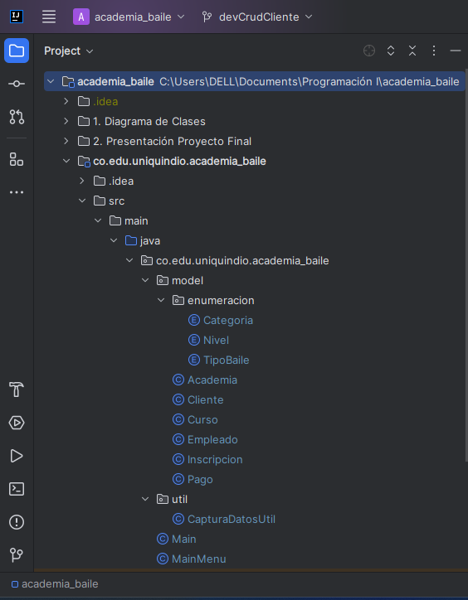
Ruta del Proyecto

Slide 8
Implementación Modelo de Clases

Slide 9
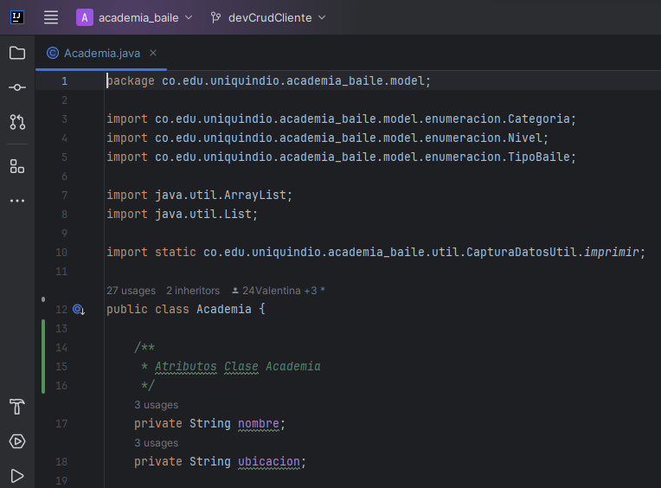
Atributos Clase Academia

Slide 10
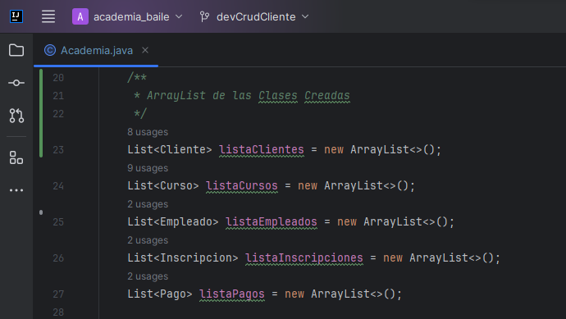
ArrayList Clase Academia

Slide 11
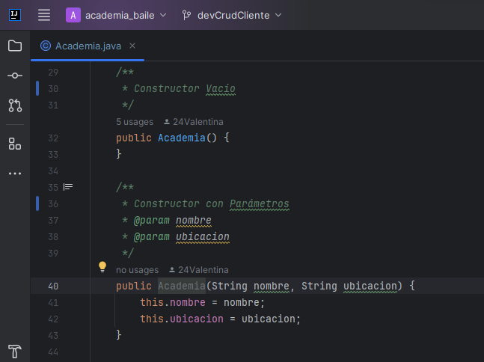
Constructores Clase Academia

Slide 12
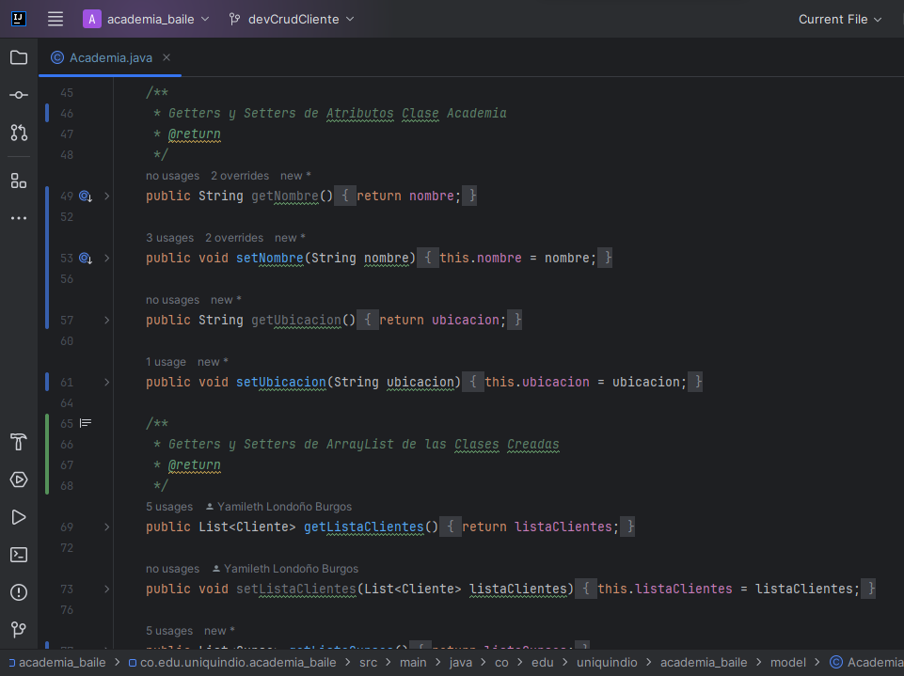
Getters y Setters Clase Academia

Slide 13
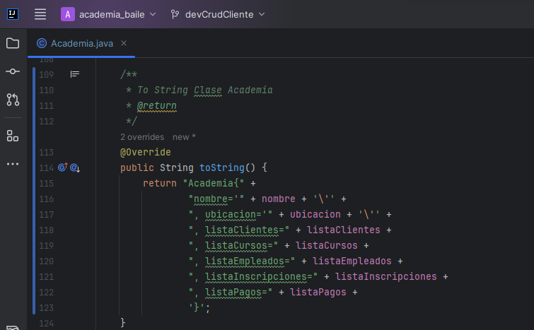
ToString Clase Academia

Slide 14
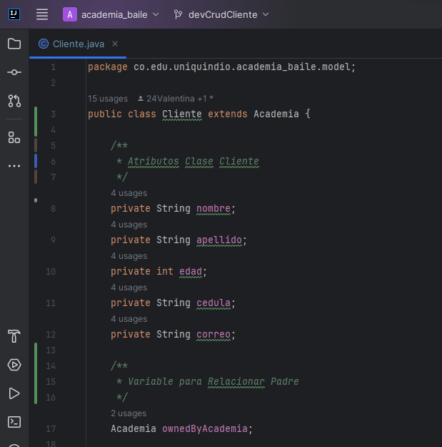
Atributos y Variable Padre Clase Cliente

Slide 15
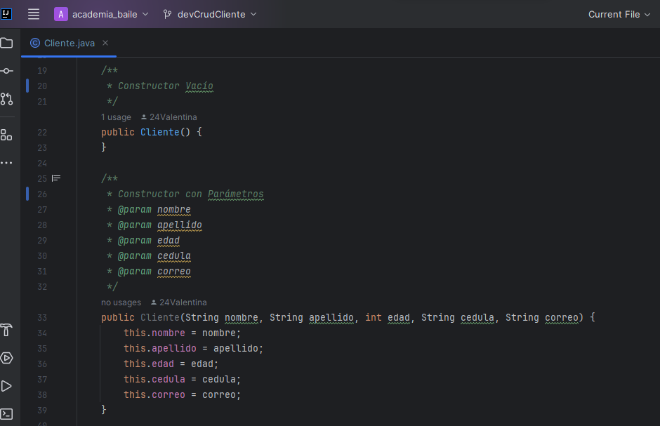
Constructores Clase Cliente

Slide 16
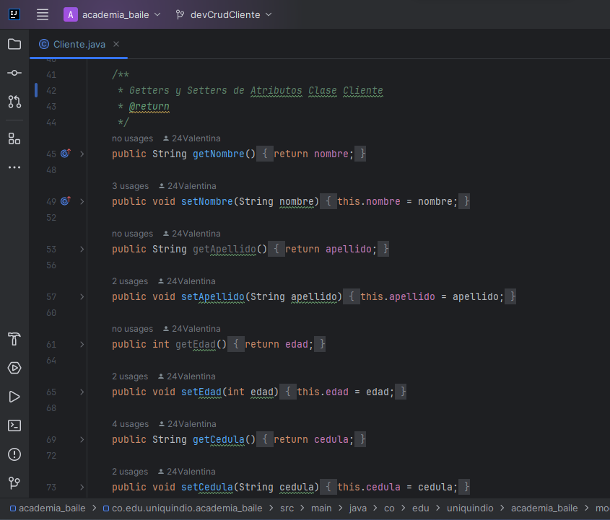
Getters y Setters Clase Cliente

Slide 17
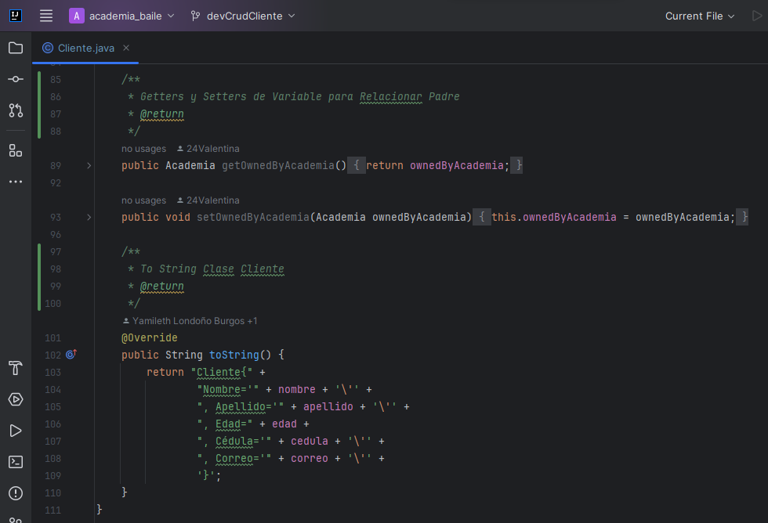
ToString Clase Cliente

Slide 18
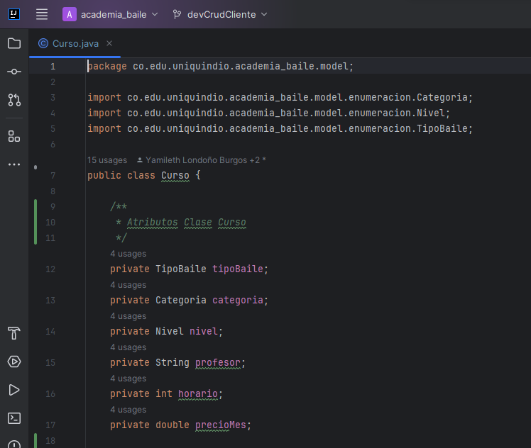
Atributos Clase Curso

Slide 19
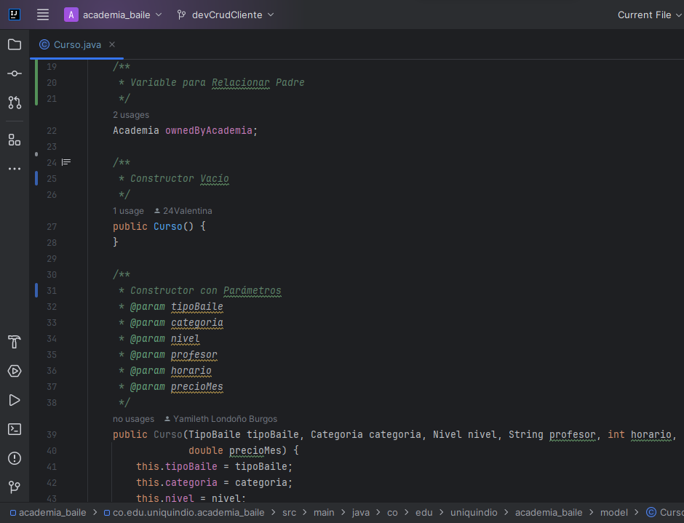
Variable Padre y Constructores Clase Curso

Slide 20
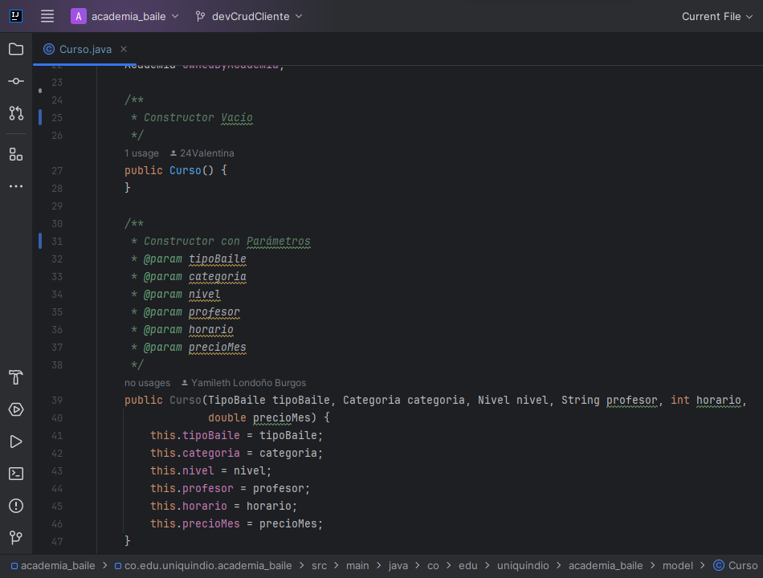
Variable Padre y Constructores Clase Curso

Slide 21
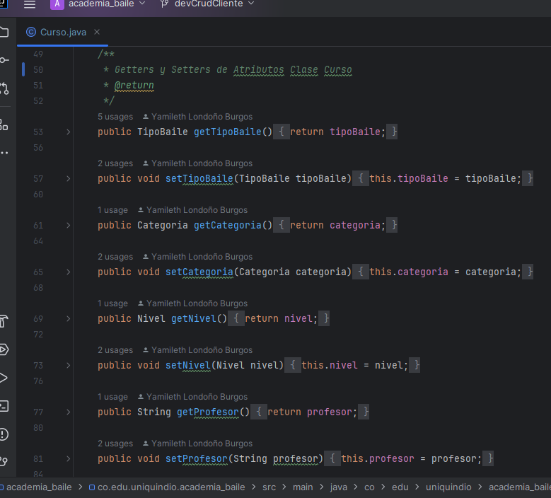
Getters y Setters Clase Curso

Slide 22
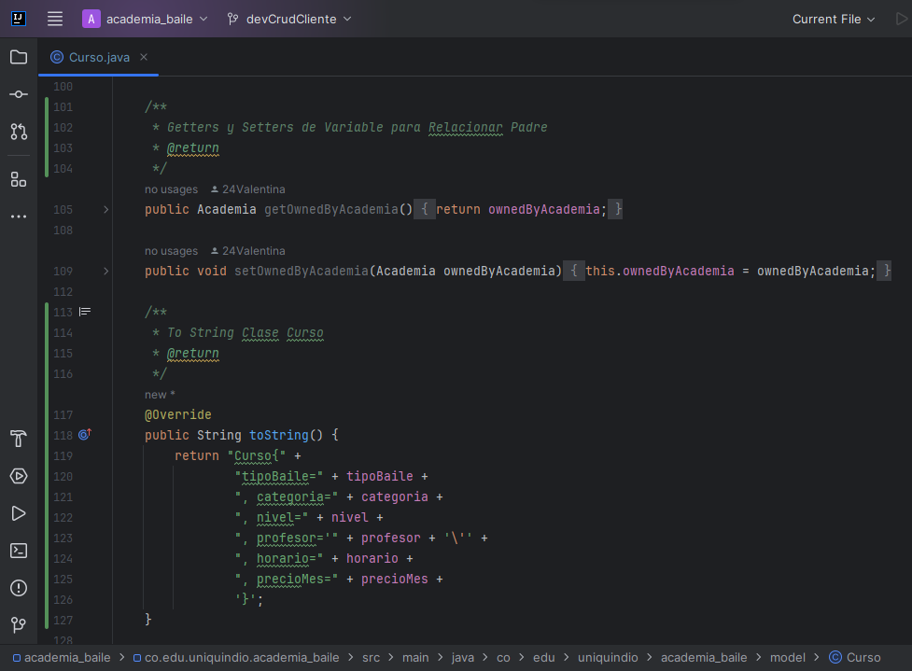
ToString Clase Curso

Slide 23
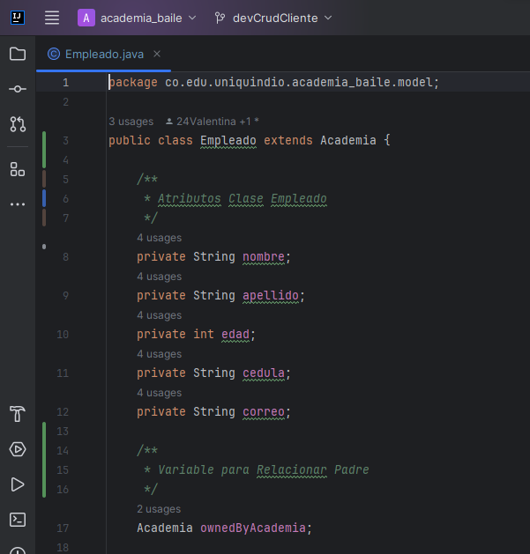
Atributos y Variable Padre Clase Empleado

Slide 24
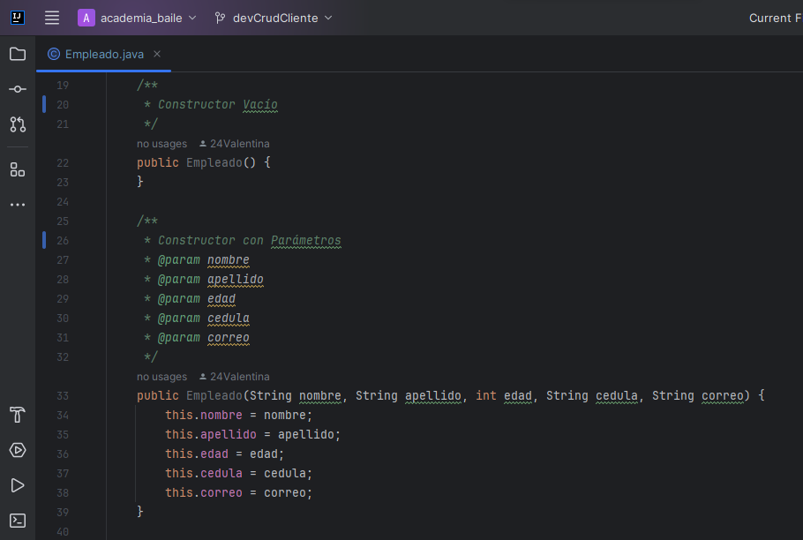
Constructores Clase Empleado

Slide 25
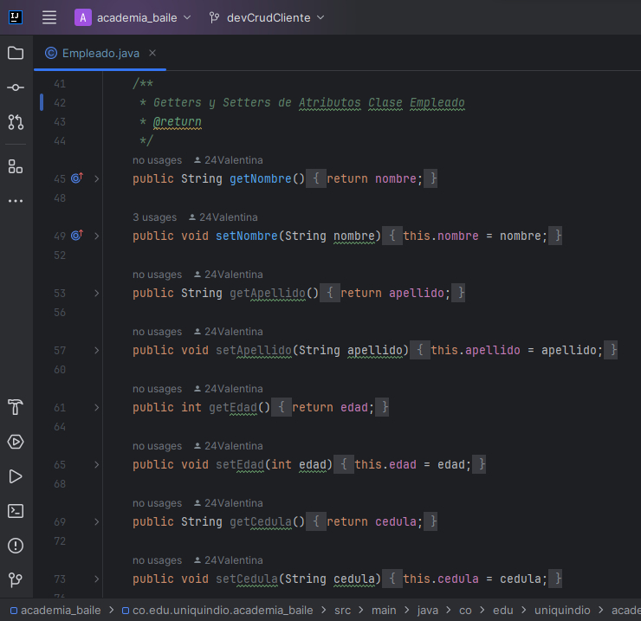
Getters y Setters Clase Empleado

Slide 26

ToString Clase Empleado

Slide 27
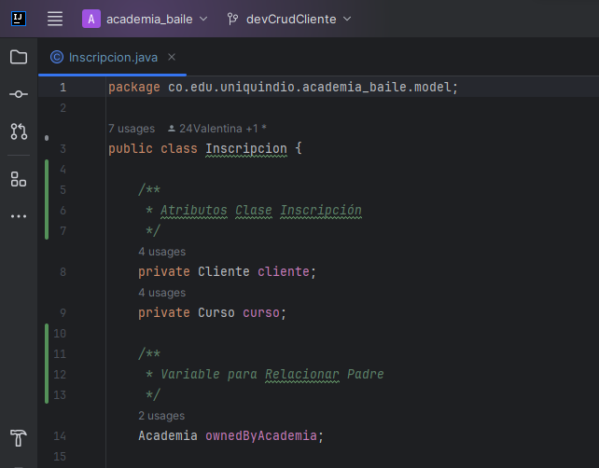
Atributos y Variable Padre Clase Inscripcion

Slide 28
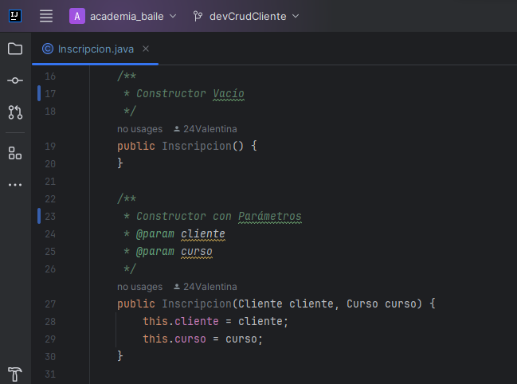
Constructores Clase Inscripcion

Slide 29
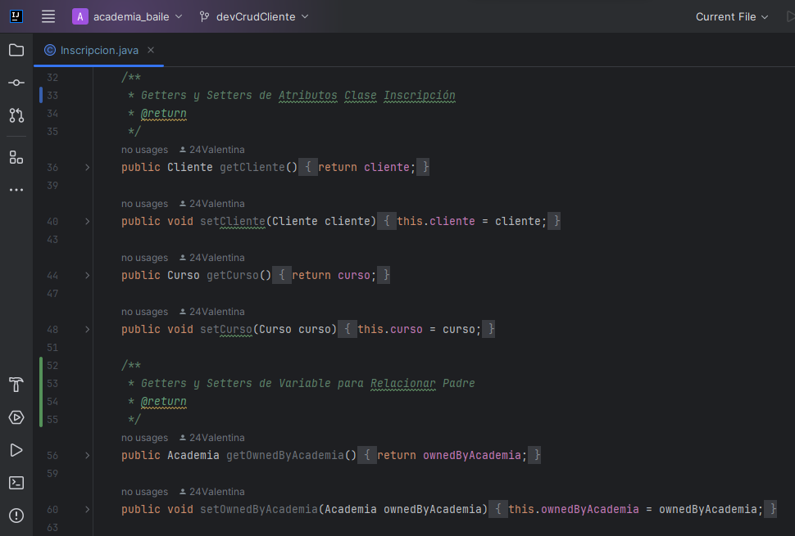
Getters y Setters Clase Inscripcion

Slide 30
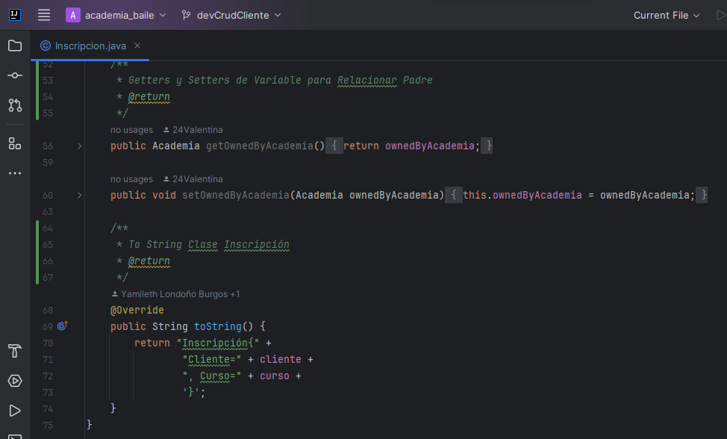
ToString Clase Inscripcion

Slide 31
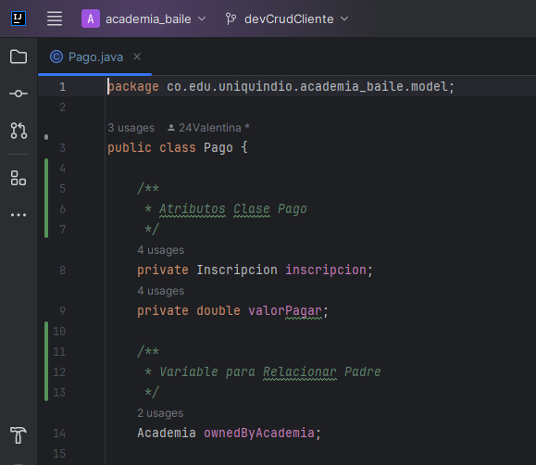
Atributos y Variable Padre Clase Pago

Slide 32
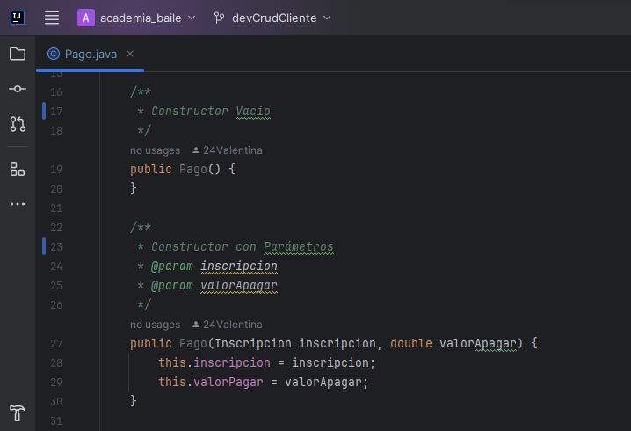
Constructores Clase Pago

Slide 33
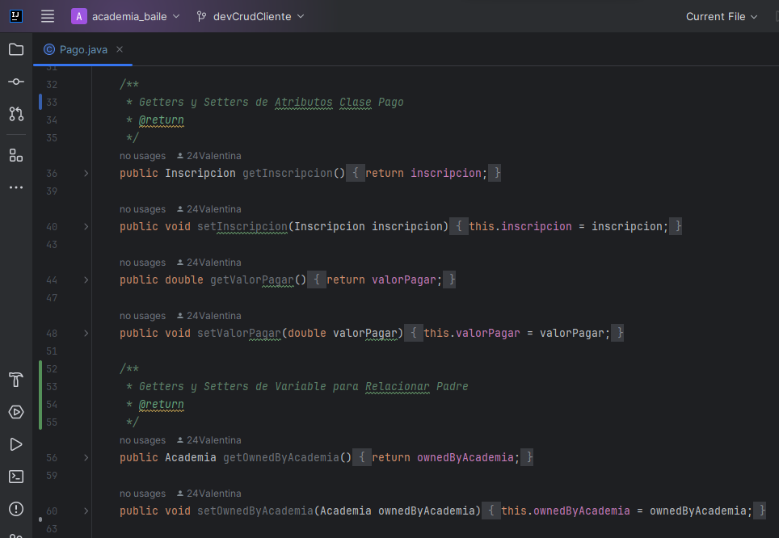
Getters y Setters Clase Pago

Slide 34
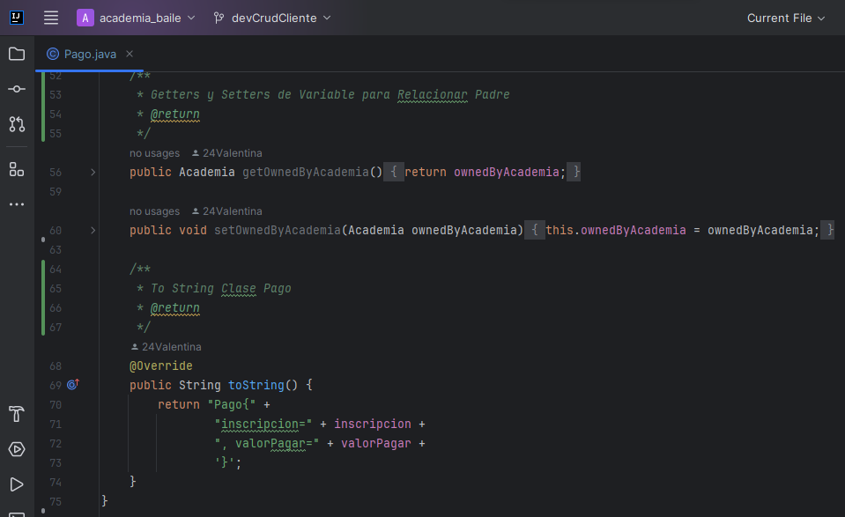
ToString Clase Pago

Slide 35
Aplicación de Temas

Slide 36
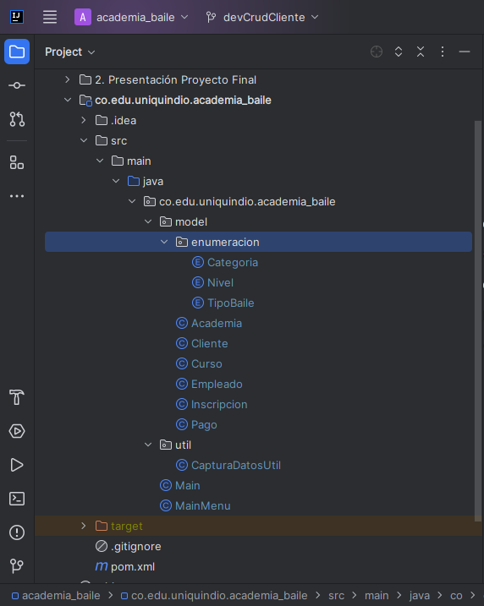
Ruta de Enumeración

Slide 37
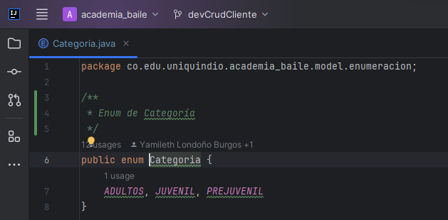
Enum Categoria

Slide 38
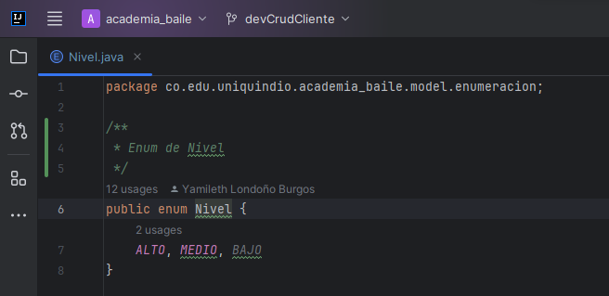
Enum Nivel

Slide 39
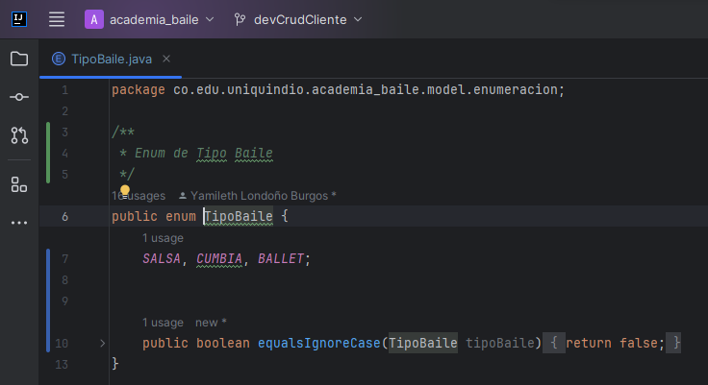
Enum Tipo Baile

Slide 40
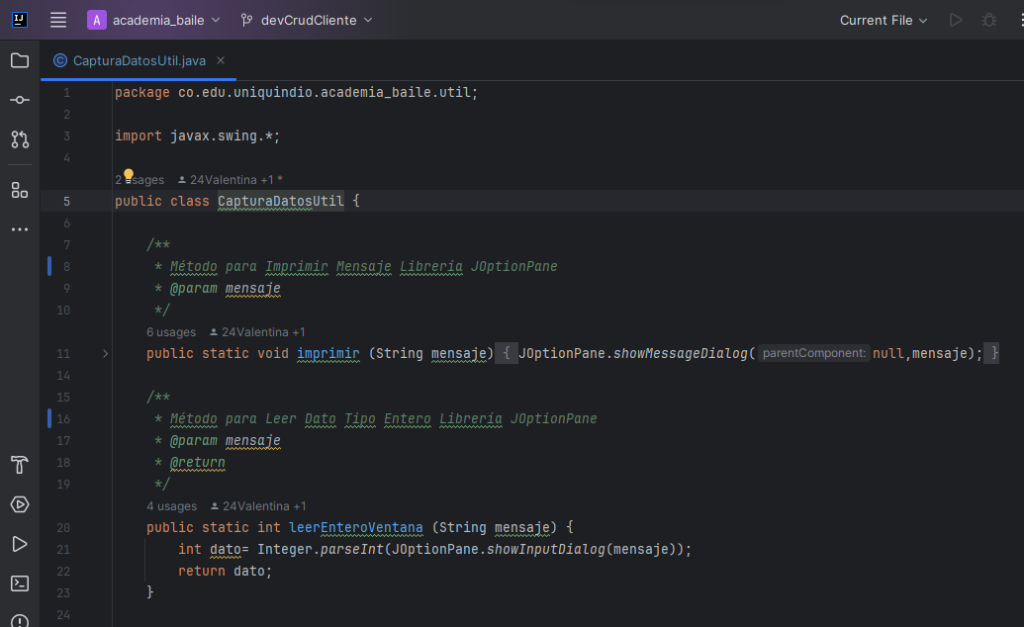
1. Métodos Clase Captura Datos Util

Slide 41
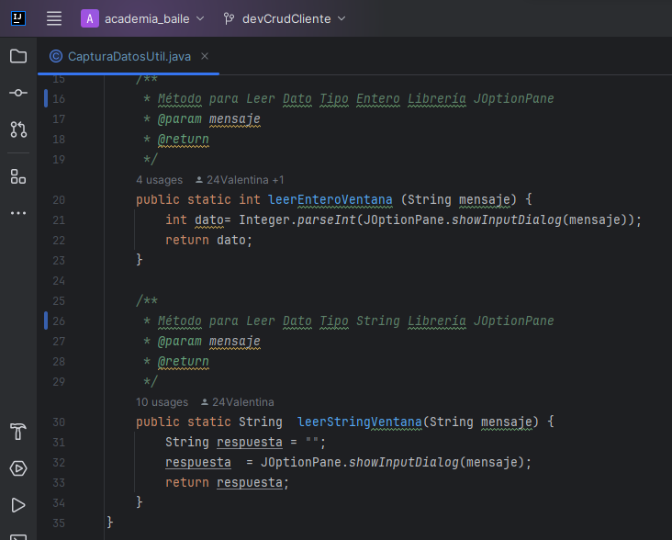
1. Métodos Clase Captura Datos Util

Slide 42
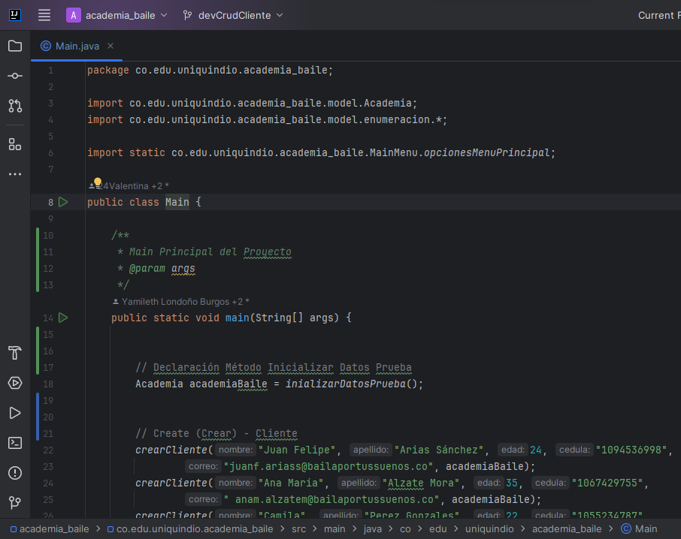
2. Métodos Clase Main

Slide 43
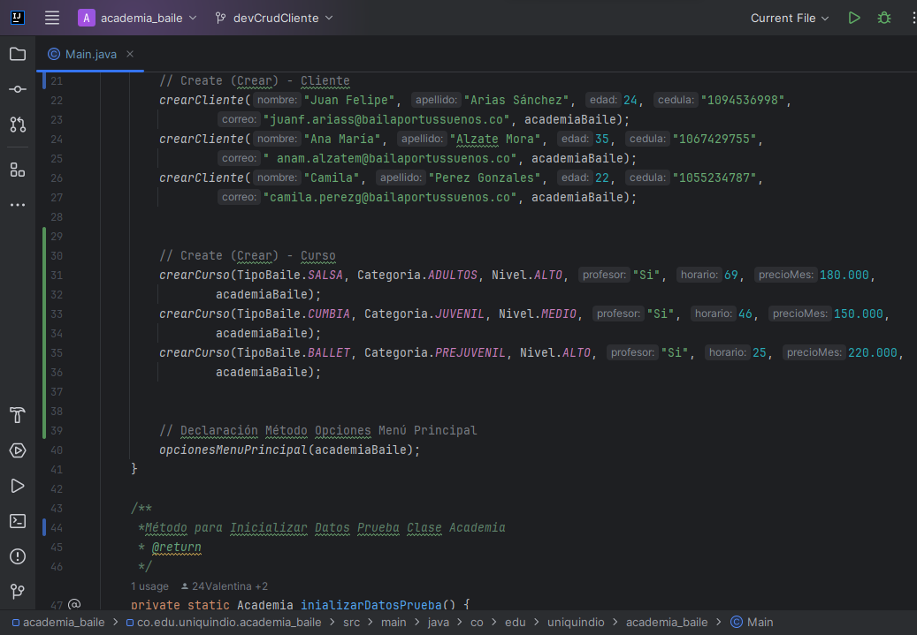
2. Métodos Clase Main

Slide 44
2. Métodos Clase Main

Slide 45
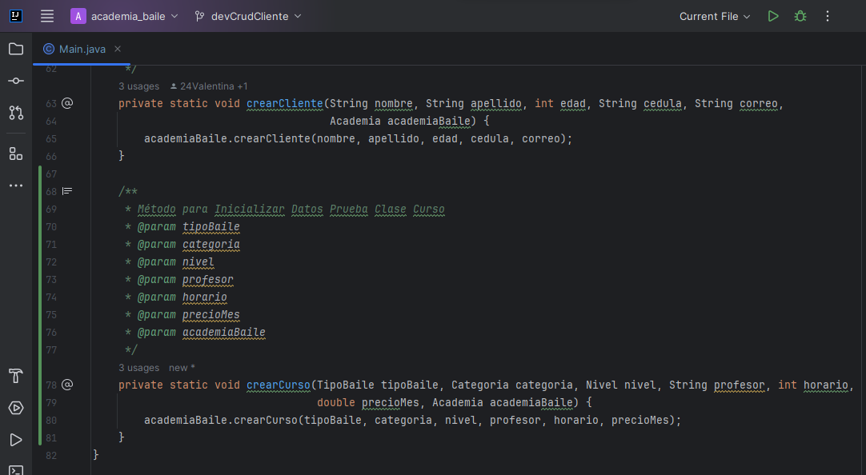
2. Métodos Clase Main

Slide 46
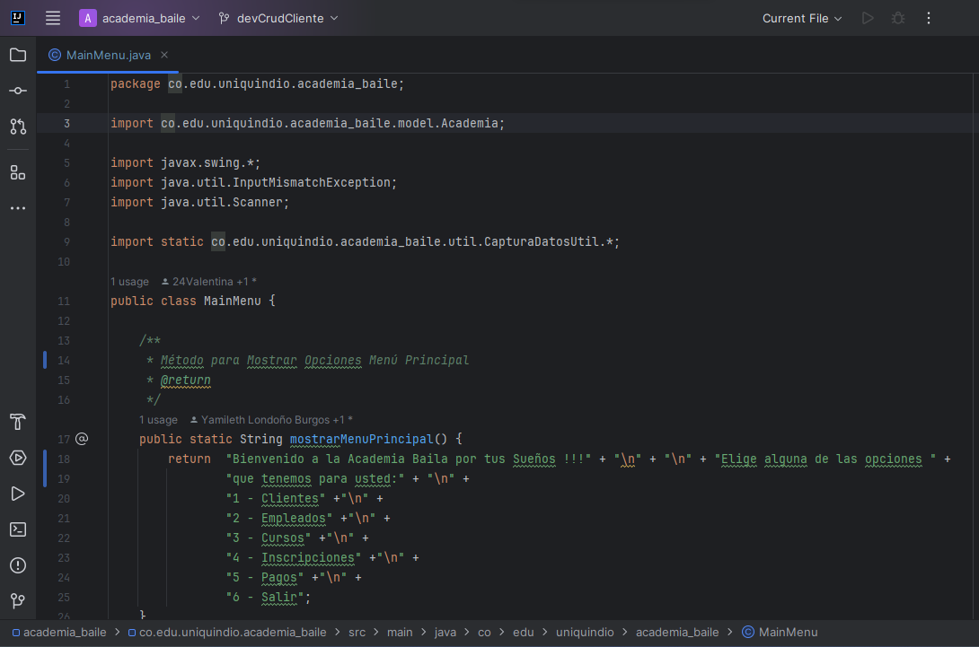
3. Métodos Clase Main Menu

Slide 47
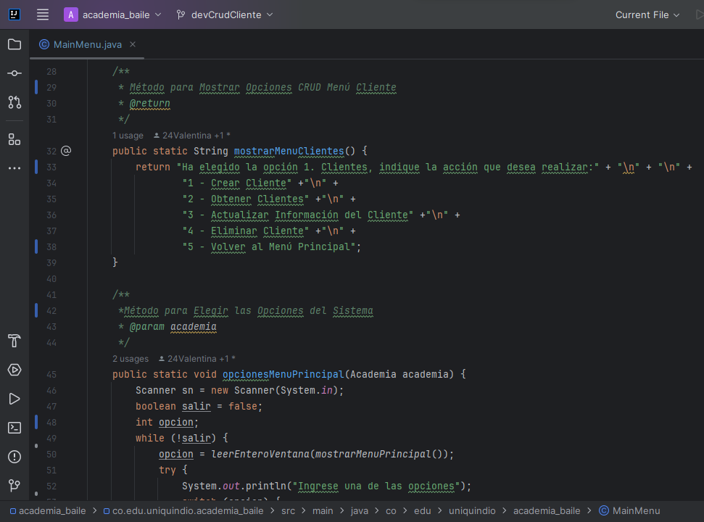
3. Métodos Clase Main Menu

Slide 48
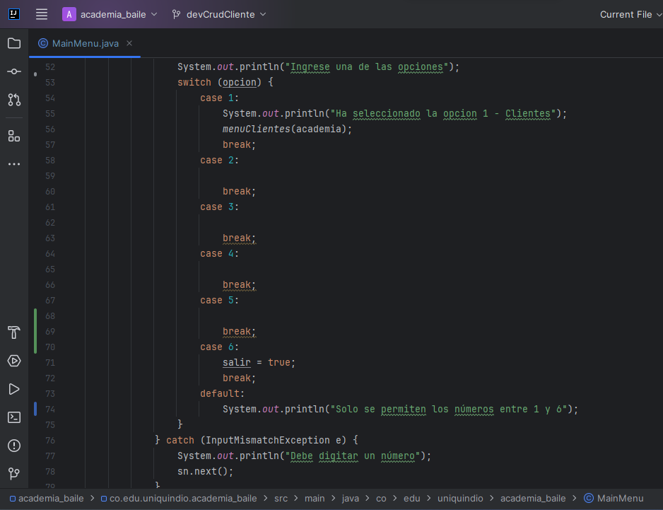
3. Métodos Clase Main Menu

Slide 49
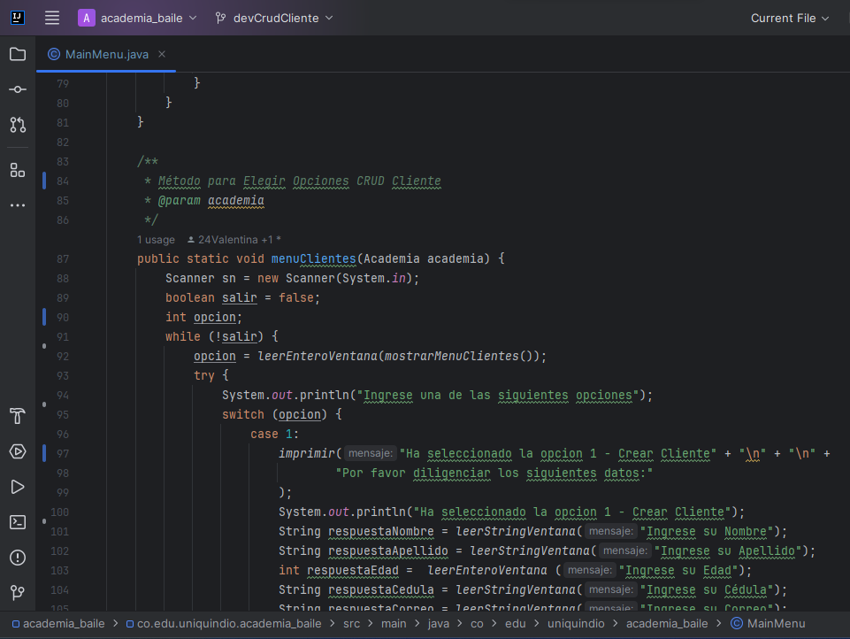
3. Métodos Clase Main Menu

Slide 50
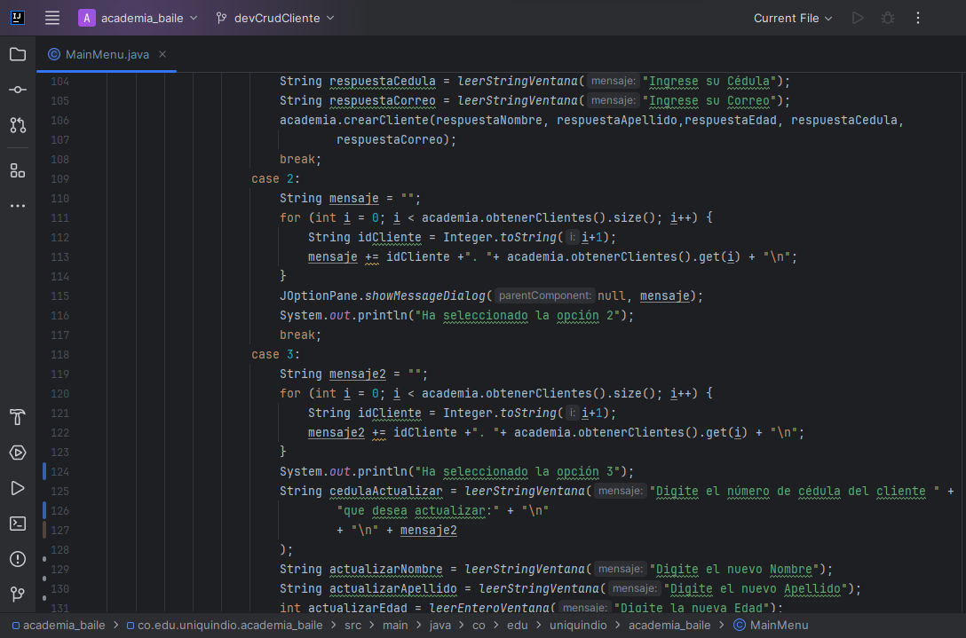
3. Métodos Clase Main Menu

Slide 51
3. Métodos Clase Main Menu

Slide 52
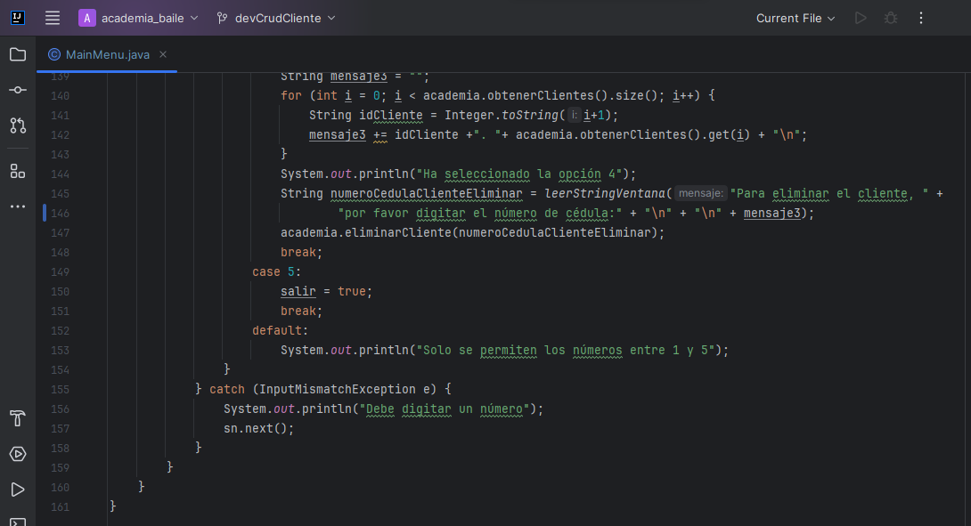
3. Métodos Clase Main Menu

Slide 53
Videos de Soporte

